Slide 1


Final Project Report
ΟΝΟΜΑΤΕΠΩΝΥΜΟ: ΠΑΝΤΑΖΗΣ ΑΝΑΣΤΑΣΙΟΣ
ΕΙΔΙΚΟΤΗΤΑ: ΤΕΧΝΙΚΟΣ ΕΦΑΡΜΟΓΩΝ ΠΛΗΡΟΦΟΡΙΚΗΣ
ΟΝΟΜΑΤΕΠΩΝΥΜΟ DEVELOPER: ΠΑΝΤΑΖΗΣ ΑΝΑΣΤΑΣΙΟΣ
ΕΙΔΙΚΟΤΗΤΑ: ΤΕΧΝΙΚΟΣ ΕΦΑΡΜΟΓΩΝ ΠΛΗΡΟΦΟΡΙΚΗΣ

Slide 2
Περιεχόμενα
– Εισαγωγή
– Ανάλυση του προβλήματος
– Σχεδιασμός
• Εφαρμογή
• Κώδικας
• Βάση Δεδομένων
– Υλοποίηση
– Επίδειξη και Έλεγχος
– Βιβλιογραφία

Slide 3
Εισαγωγή
Στόχος μας είναι να υλοποιήσουμε μιά Full Stack εφαρμογή βασισμένη στην επέκταση της εφαρμογής που δημιουργήσαμε στα μαθήματα στα πλαίσια τους προγράμματος του ΣΕΒ στο AUEB.
Σύμφωνα με το domain model που μας δώθηκε πρέπει να δημιουργήσουμε τα αντίστοιχα
DAO/DTO/Service Layer/Controllers/Web Pages
χρησιμοποιώντας βάση δεδομένων MSSQLSERVER,
C# και ASP .NET με Razor Pages και Web Front-End
HTML/CSS/JavaScript

Slide 4
Ανάλυση Προβλήματος
Η μεγαλύτερη δυσκολία σε τέτοιου είδους εφαρμογές είναι ο μεγάλος όγκος τους καθώς και το πάντρεμα πολλών τεχνολογιών και μεθοδολογιών μαζί όπως και η απροβλημάτιστη λειτουργία όλων αυτών χωρίς σφάλματα

Slide 5
Σχεδιασμός κομμάτι 1ο: Εφαρμογή
Θα υλοποιήσουμε την εφαρμογή μας χρησιμοποιώντας την γλώσσα προγραμματισμού C# μαζί με ASP .NET με
Razor Pages. Θα δημιουργήσουμε τις pages για να φτιάξουμε ένα μενού φιλικό ως προς στους χρήστες και θα έχουμε τους controllers που αλληλεπιδρούν για κάθε διεργασία μεταξύ τους σύμφωνα πάντα με τις κλάσεις του domain model και με βάση τα CRUD

Slide 6
Σχεδιασμός κομμάτι 2ο: Κώδικας
Η αρχιτεκτονική που θα χρησιμοποιήσουμε για τον κωδικά μας είναι η service-oriented architecture η αλλιώς (SOA).
Για να μεταφέρουμε δεδομένα μεταξύ διεργασιών θα χρησιμοποιήσουμε ένα Data transfer object(DTO) το οποίο το χρησιμοποιούμε για να μειώσουμε τις κλησεις μεθόδων.
Data Access Object (Dao) Layer: χρησιμοποιείται για να έχουμε πρόσβαση στην βάση δεδομένων
Model Layer: περιέχει τα δεδομένα με τα οποία δουλεύει ο χρήστης(σχήμα,διεπαφές,βάσεις δεδομένων μαζί με τα πεδία τους
Service Layer: Tο public API μας. Είναι μια γέφυρα ανάμεσα στα υψηλότερα και χαμηλότερα layer και το απαρτίζει μεγάλος αριθμός services όπου το καθένα εκτελεί τις δικές του business function
Controller Layer: είναι ο μαέστρος του Service Layer καθώς διαχειρίζεται τα εισερχόμενα request
View Layer: Οι cshtml pages που βλέπει ο χρήστης

Slide 7
Σχεδιασμός κομμάτι 3ο: Βάση Δεδομένων
Η βάση δεδομένων που θα δημιουργήσουμε θα περιέχει 4 πίνακες σύμφωνα με τις 4 κλάσσεις που αναγράφονται στο Domain Model, οι οποίες είναι οι εξής:
Students Table(Μαθητές)
Teachers Table(Καθηγητές)
Courses Table(Μαθήματα)
StudentCourses(Εγγραφές)

Slide 8
Υλοποίηση
Ξεκινάμε δημιουργώντας ένα νέο Web App σε .Net 6.0 Μέσα σε αυτό το Project θα υλοποιήσουμε την βάση μας

Slide 9
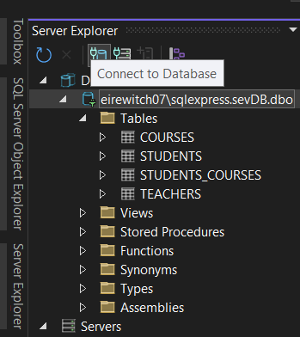
Σύνδεση με βάση
Πατάμε View/Server Explorer και μετά connect to database

Slide 10
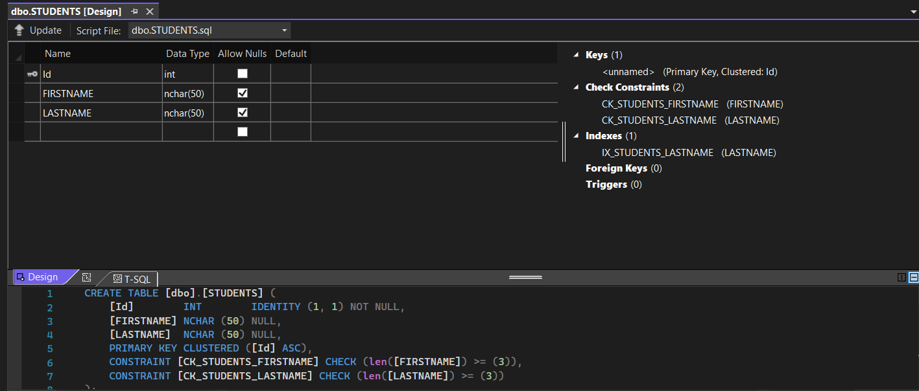

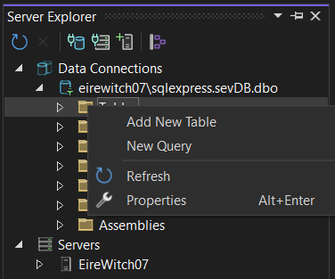
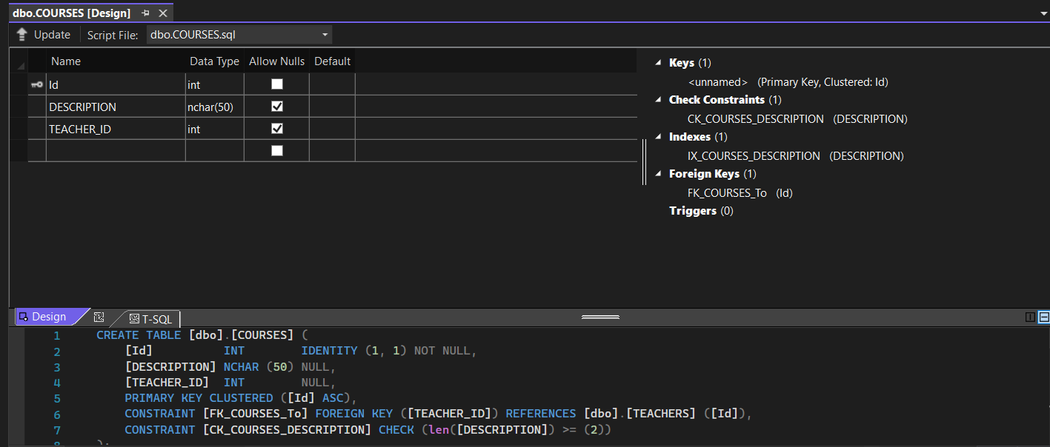
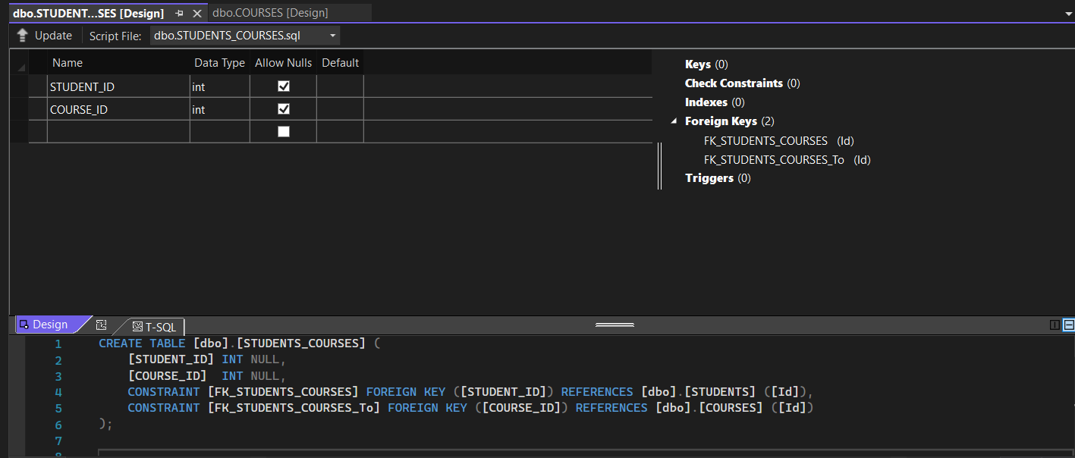
Δημιουργούμε τους πινακές μας όπως φαίνεται και παρακάτω με τα αντίστοιχα πεδία του καθενός όπως στο domain model

Slide 11
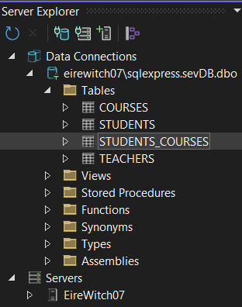
Update Database
Πατώντας Update στην συνέχεια πρέπει να έχουν δημιουργηθεί οι παρακάτω πίνακες

Slide 12
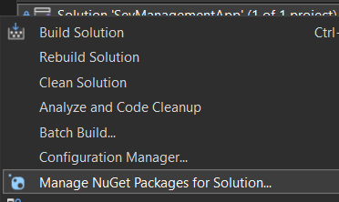
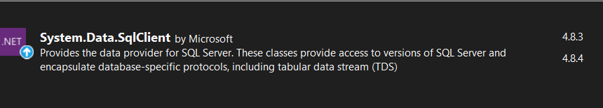
System.Data.SQLClient
Το χρησιμοποιούμε ως driver σύνδεσης με ΒΔ MS SQLServer. Εισάγουμε το dependecy injection στο project με Nuget

Slide 13
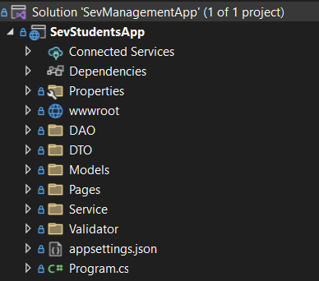
Δομή Project

Slide 14
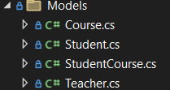
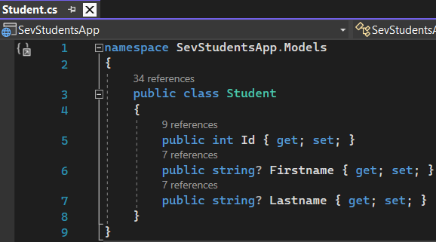
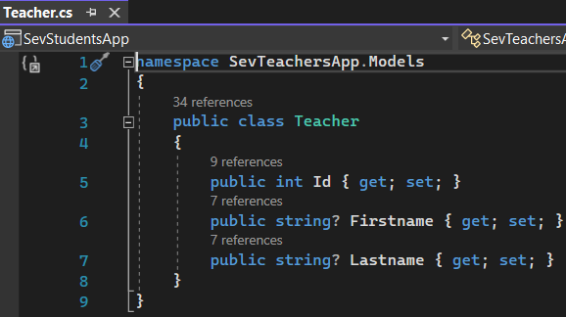
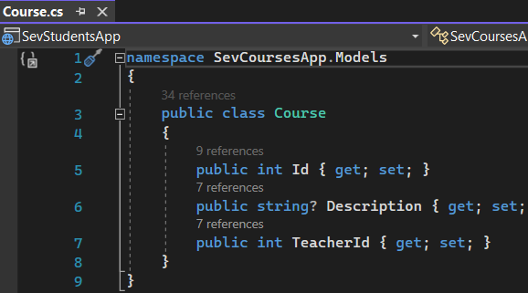
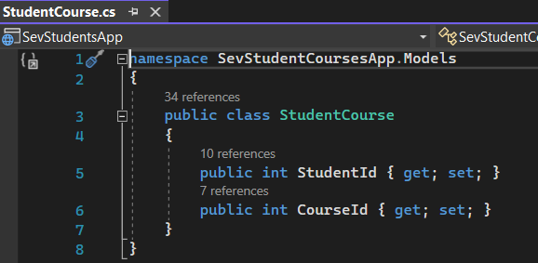
Model
Επειδή έχουμε 4 διαφορετικούς πίνακες χρειαζόμαστε και 4 διαφορετικά models

Slide 15
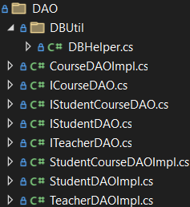
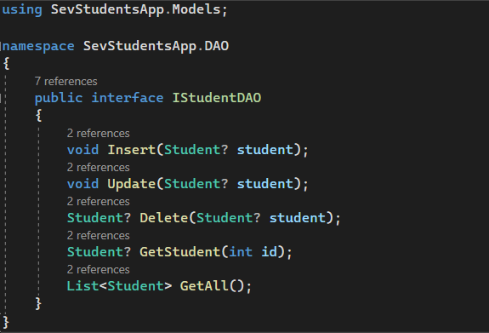
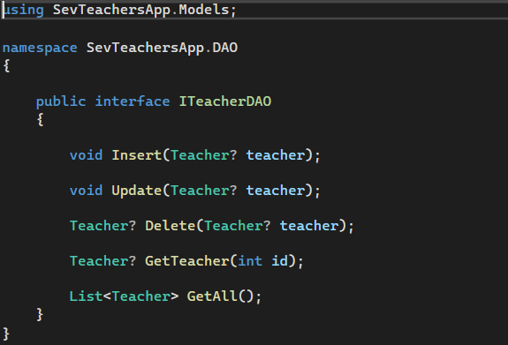
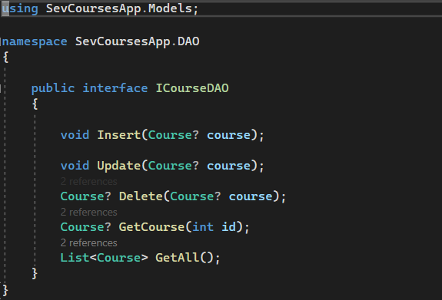
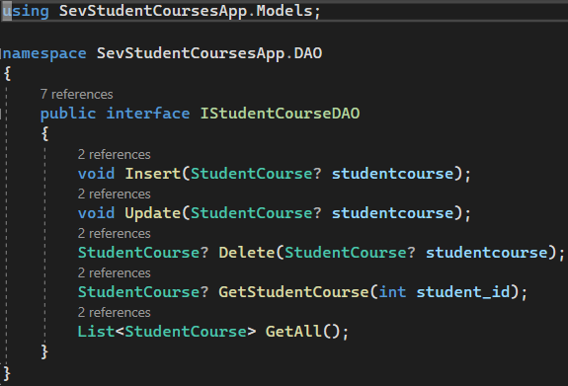
DAO - IStudentDAO DAO - ITeacherDAO DAO - ICourseDAO DAO - IStudentCourseDAO
DAO-IStudentDAO
DAO-ITeacherDAO
DAO-ICourseDAO
DAO-IStudentCourseDAO
Επειδή έχουμε 4 διαφορετικούς πίνακες χρειαζόμαστε και 4 διαφορετικά DAO

Slide 16
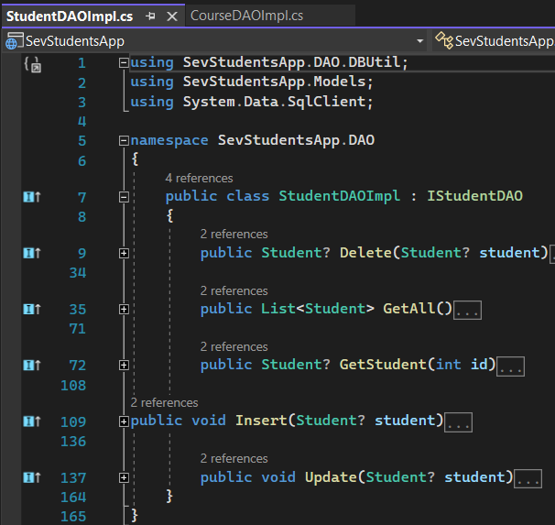
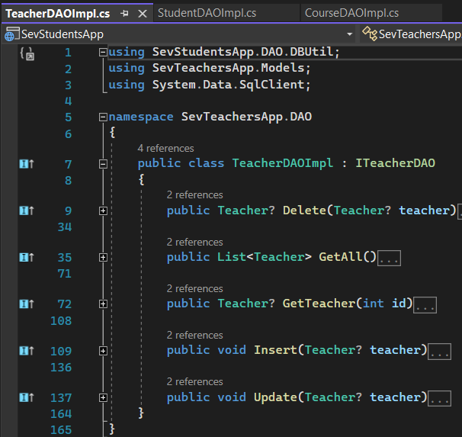
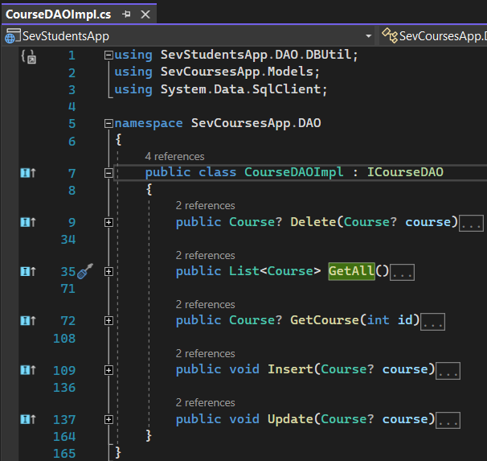
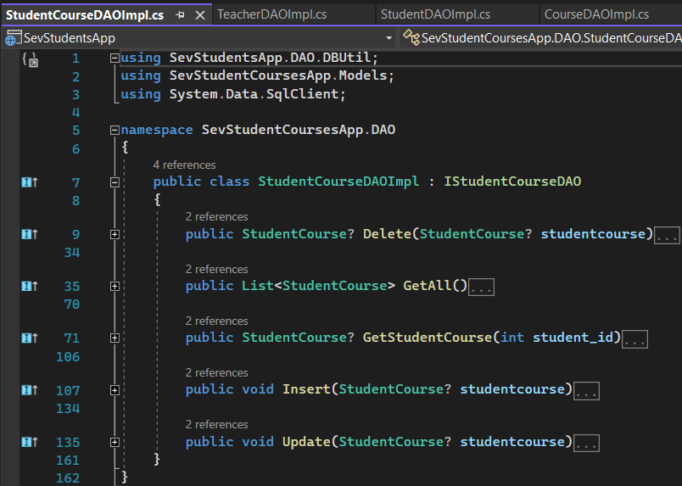
DAO - IStudentDAO DAO - ITeacherDAO DAO - ICourseDAO DAO - IStudentCourseDAO
DAO-IStudentDAOImpl
DAO-ITeacherDAOImpl
DAO-ICourseDAOImpl
DAO-IStudentCourseDAOImpl
Και τα implementations για κάθε ένα από τα 4 διαφορετικά Interface του DAO για κάθε πίνακα τα οποία τρέχουν queries

Slide 17
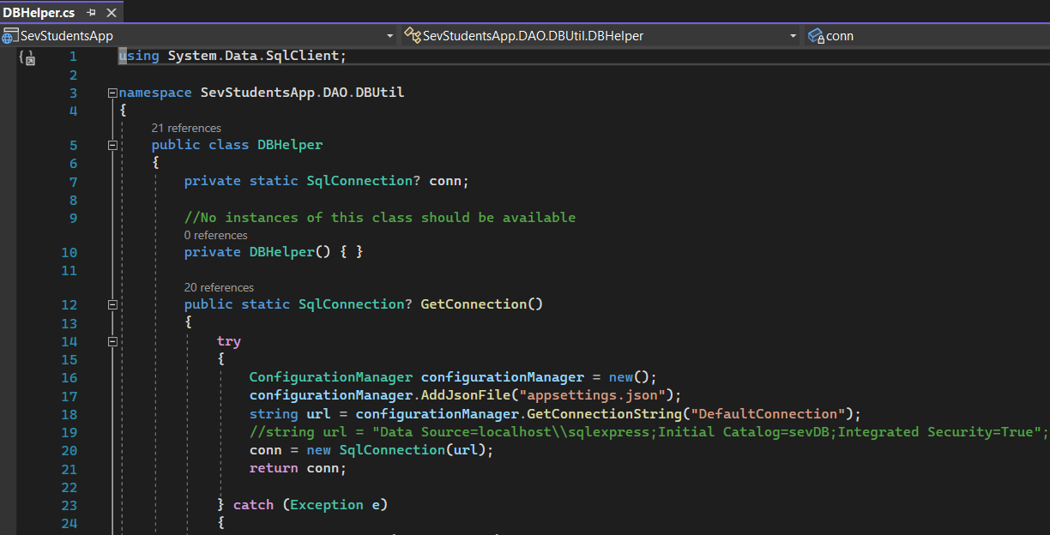
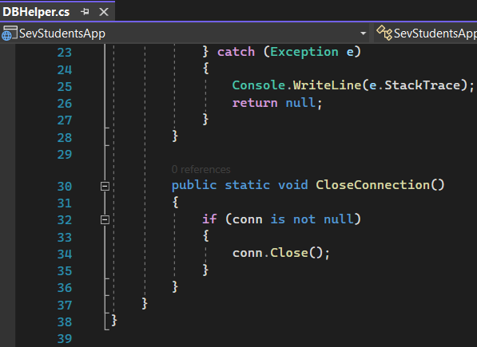
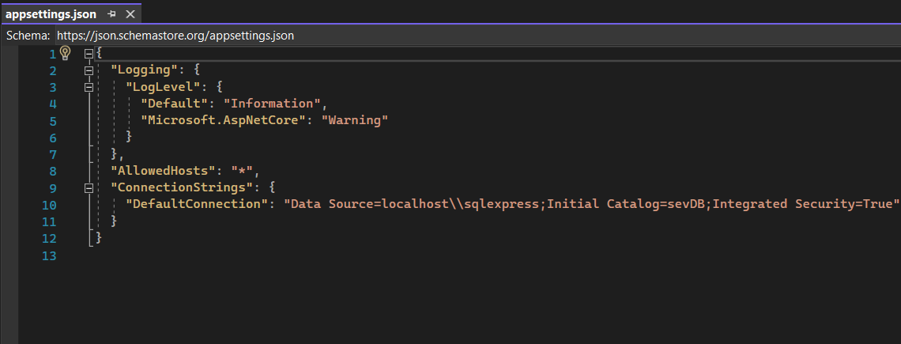
DBHelper Utility Class
H DBHelper Utility Class είναι μια κλάση την οποία χρησιμοποιούμε για να συνδέσουμε την εφαρμογή μας και την βάση μας χρησιμοποιώντας ένα Connection String το οποίο αποθηκεύεται σε ένα config file, το appsettings.json

Slide 18
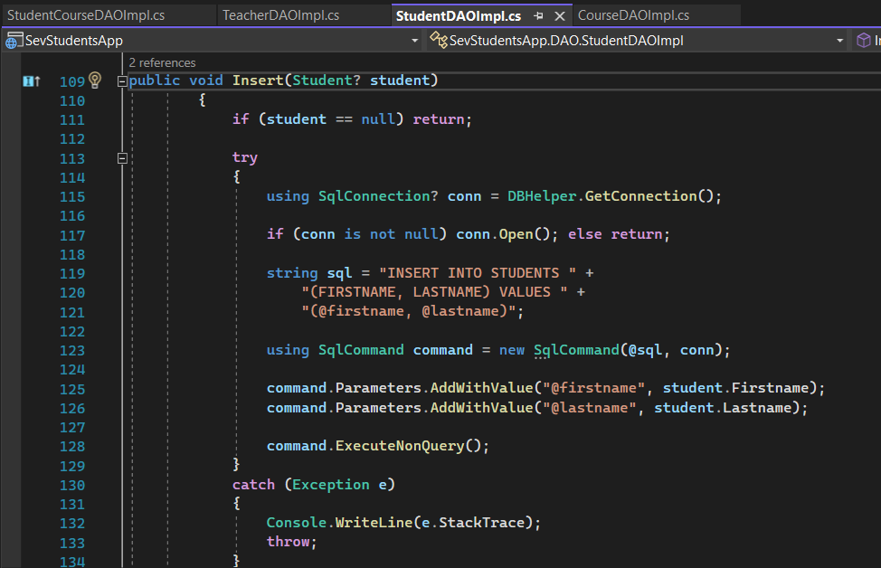
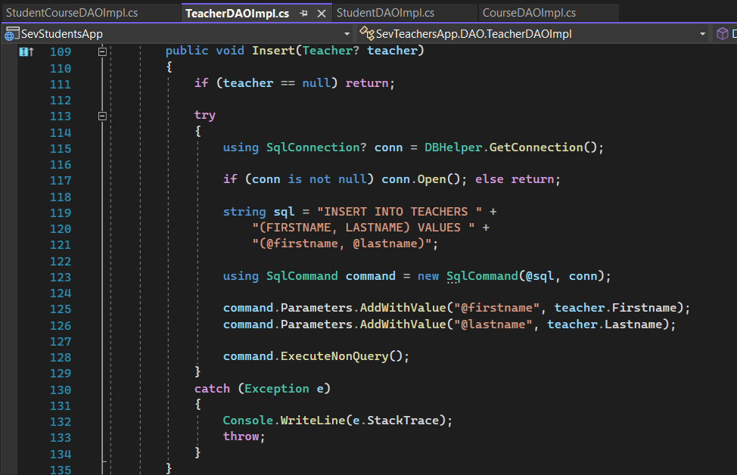
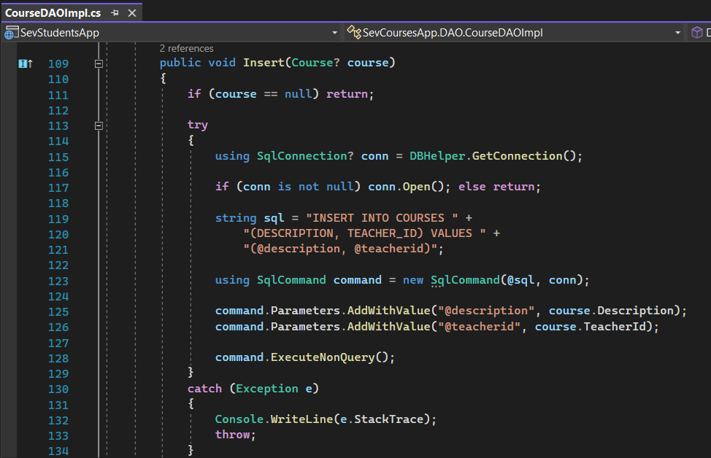
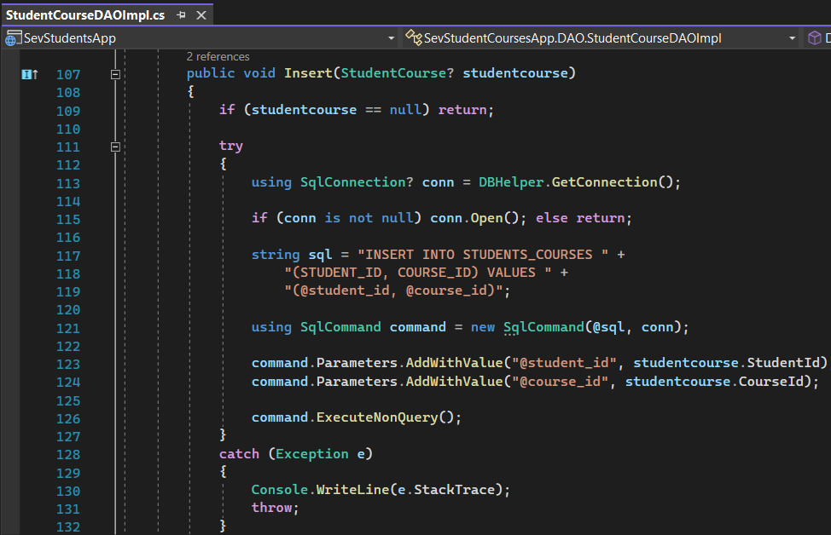
INSERT METHOD
H Insert Method εισάγει δεδομένα στον πίνακα
Αντιστοιχεί στο γράμμα C(Create) από το CRUD

Slide 19
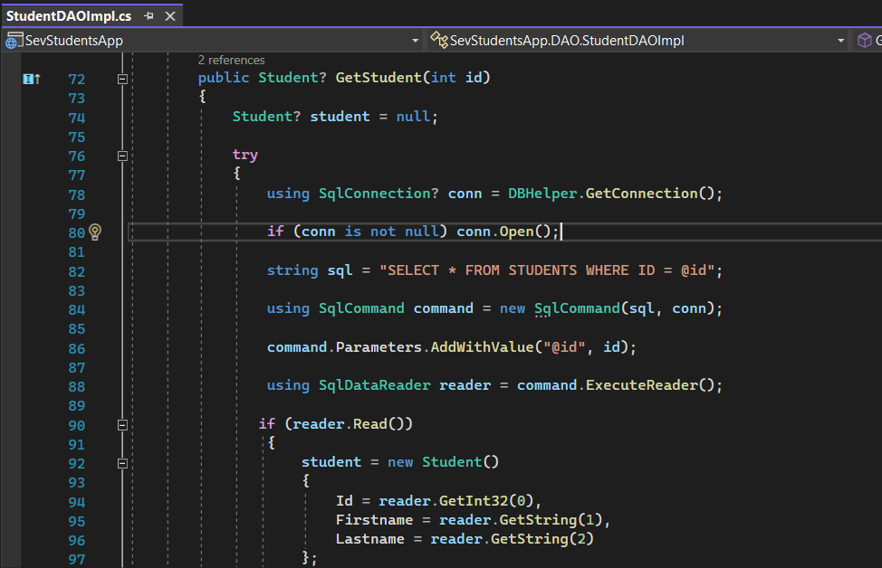
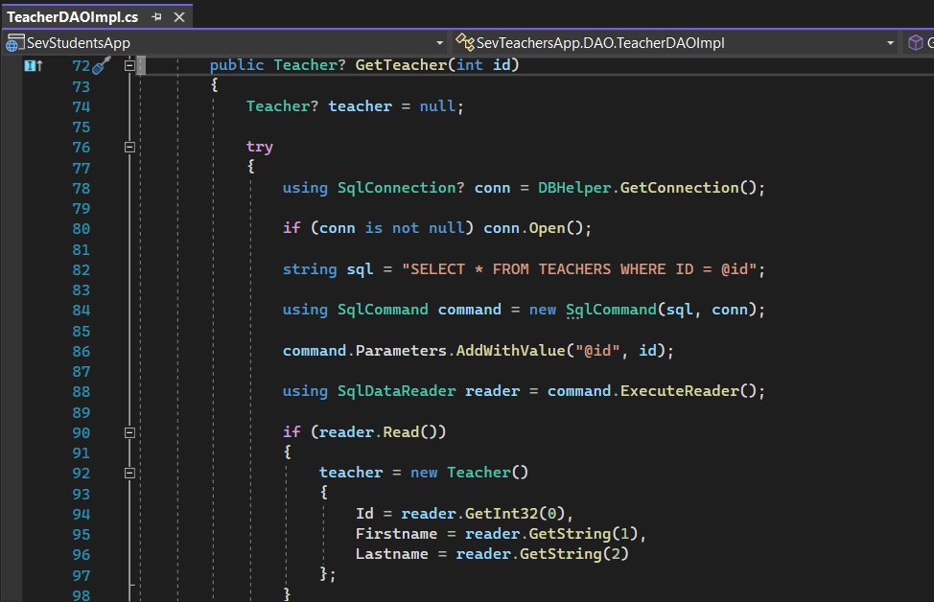
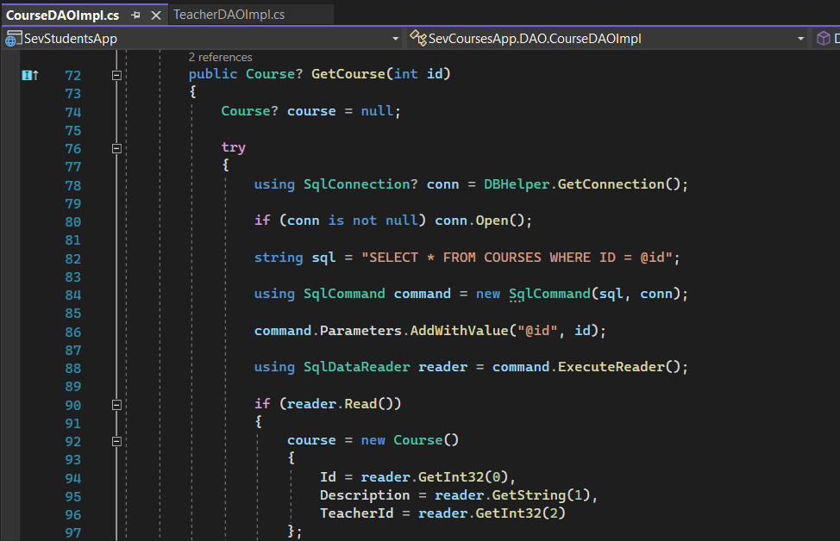
GET METHOD
H Get Method διαβάζει και επιστρέφει μια στήλη μέσα στονπίνακα
Αντιστοιχεί στο γράμμα R(Read) από το CRUD

Slide 20
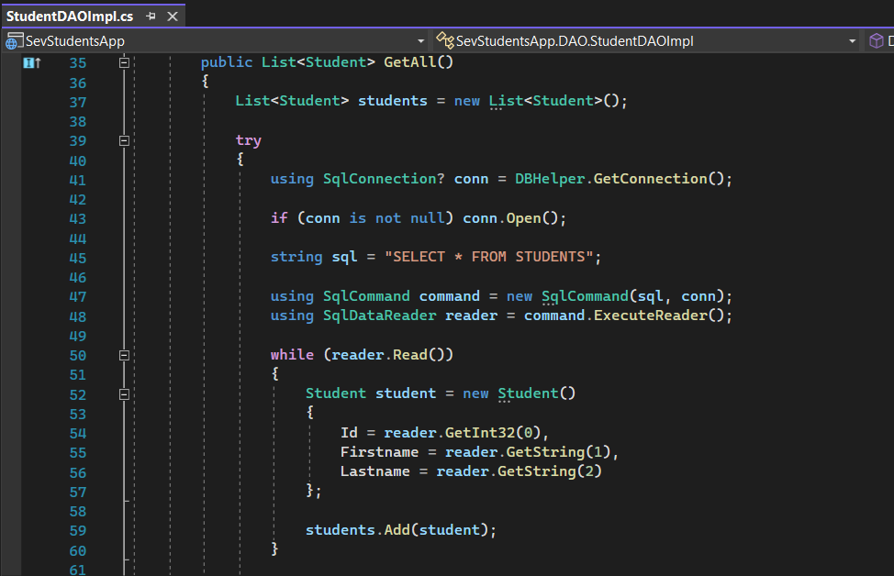
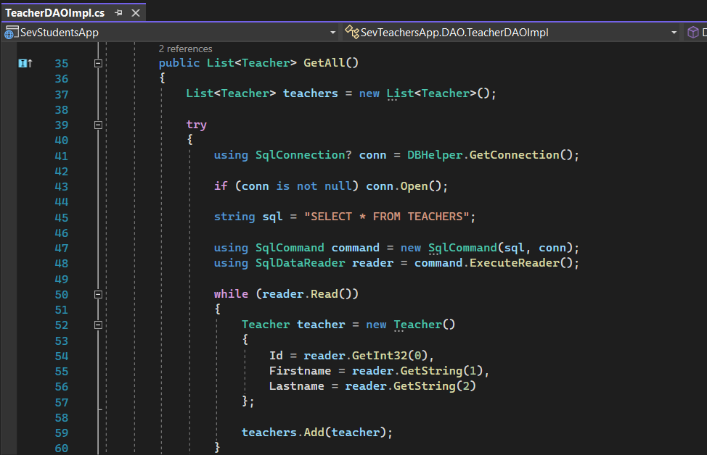
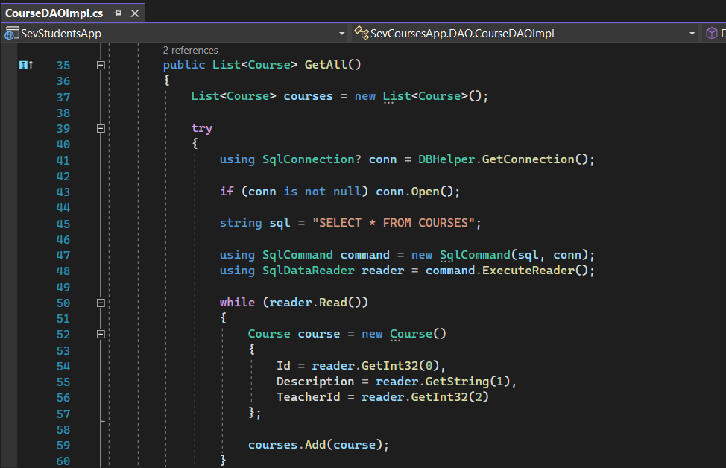
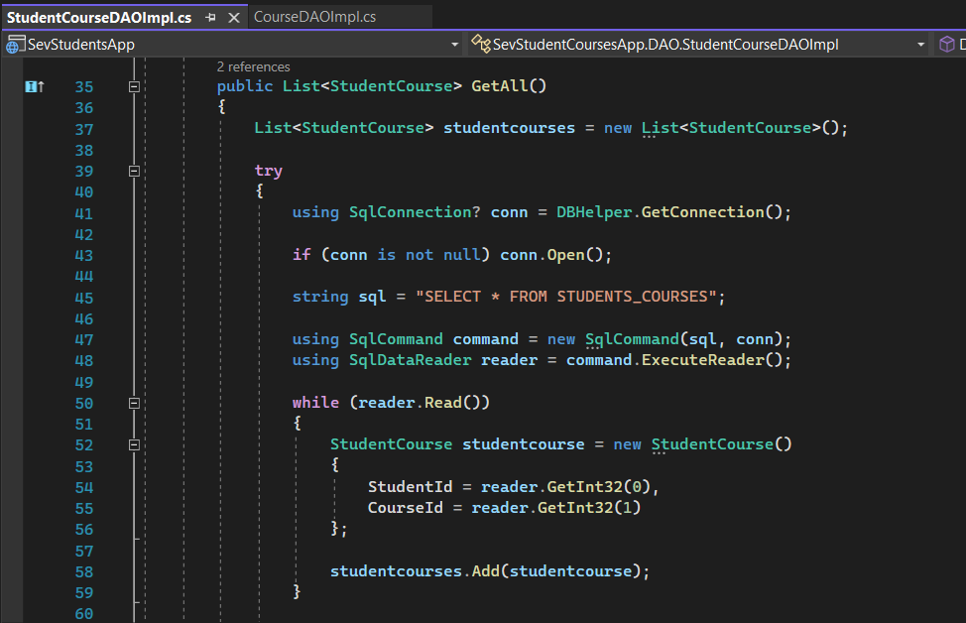
GET ALL METHOD
H Get All Method διαβάζει και επιστρέφει όλες τις στήλες μέσα στον πίνακα
Αντιστοιχεί στο γράμμα R(Read) από το CRUD

Slide 21
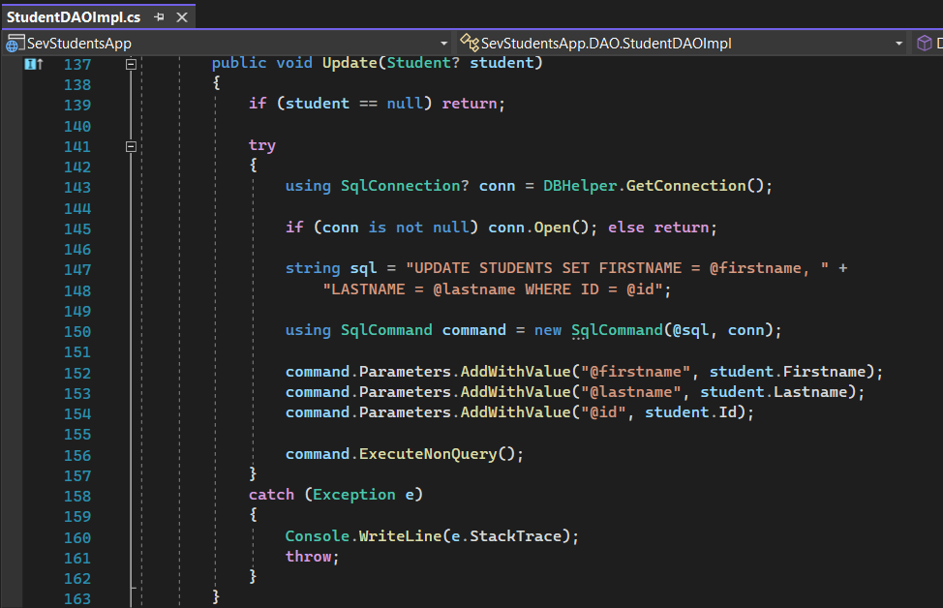
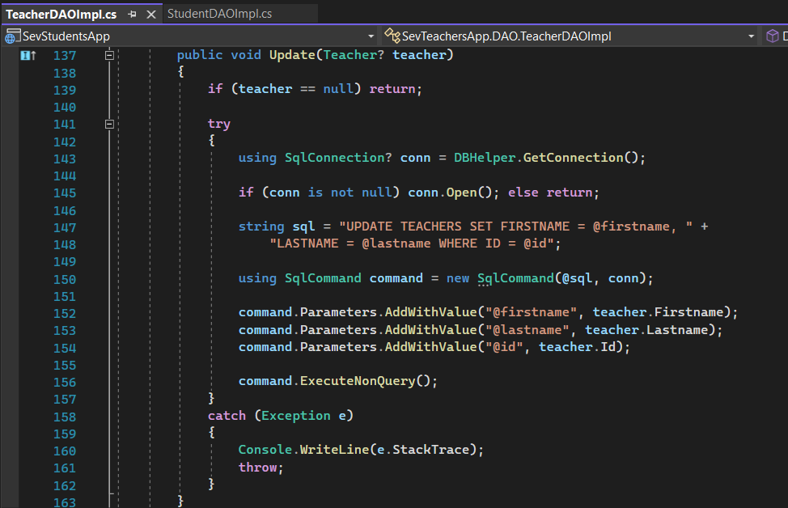
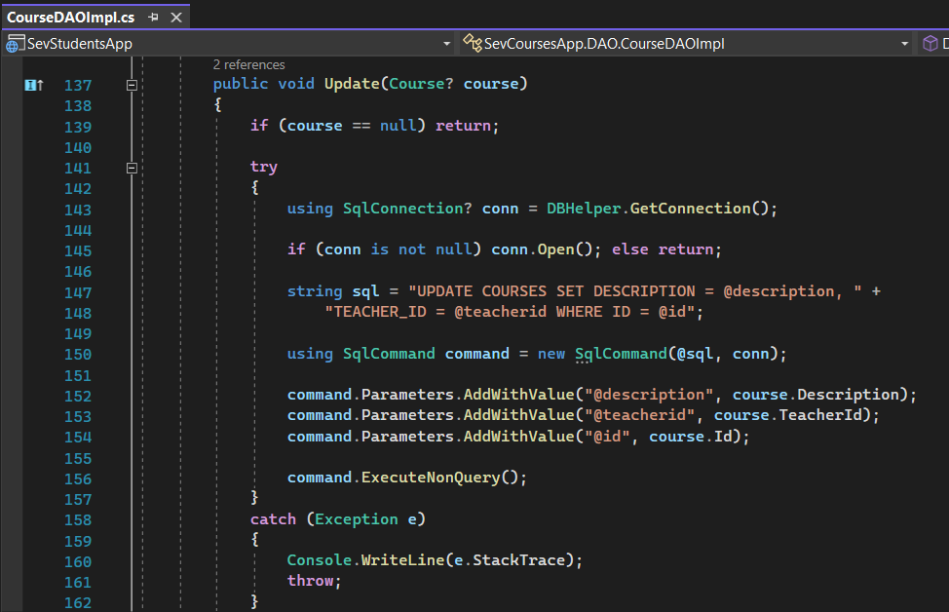
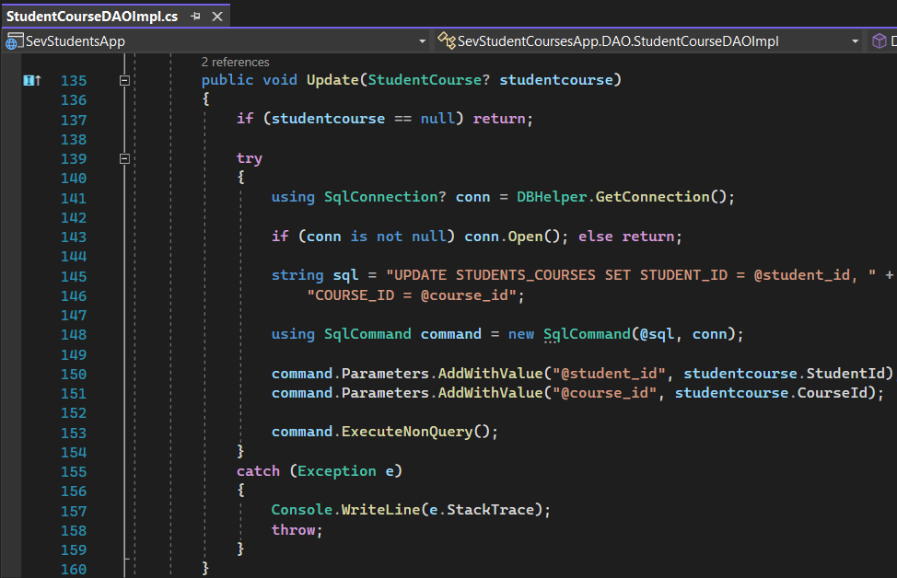
UPDATE METHOD
H Update Method τροποποιεί μιά στήλημέσα στον πίνακα
Αντιστοιχεί στο γράμμα U(Update) από το CRUD

Slide 22
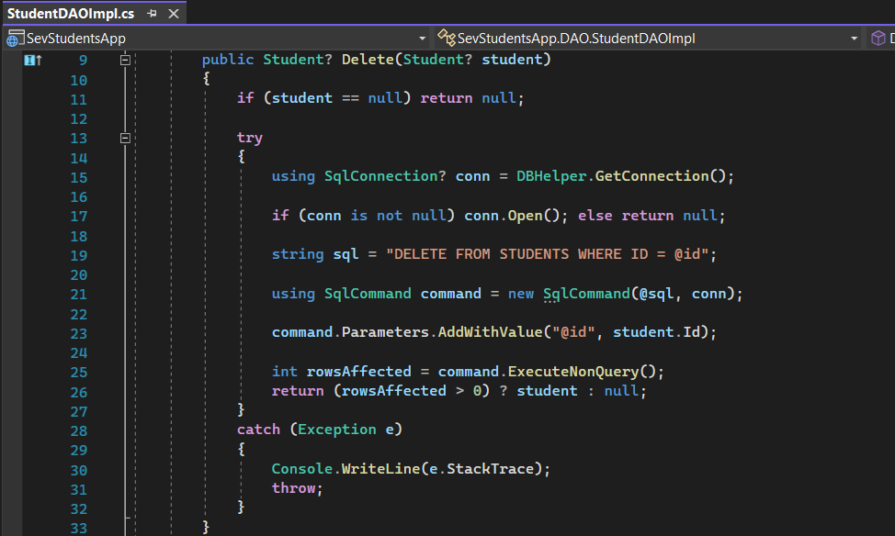
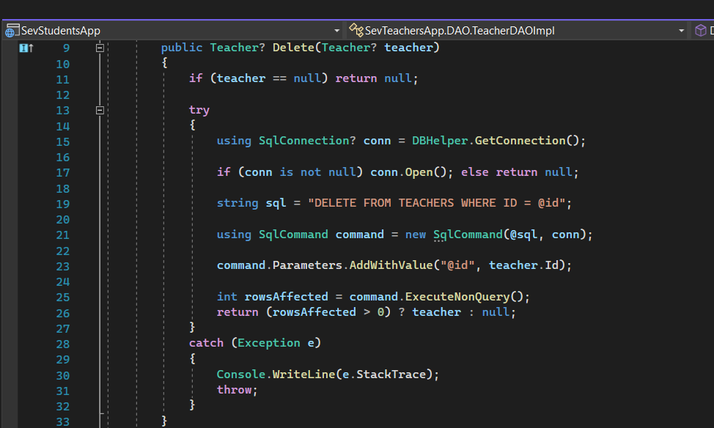
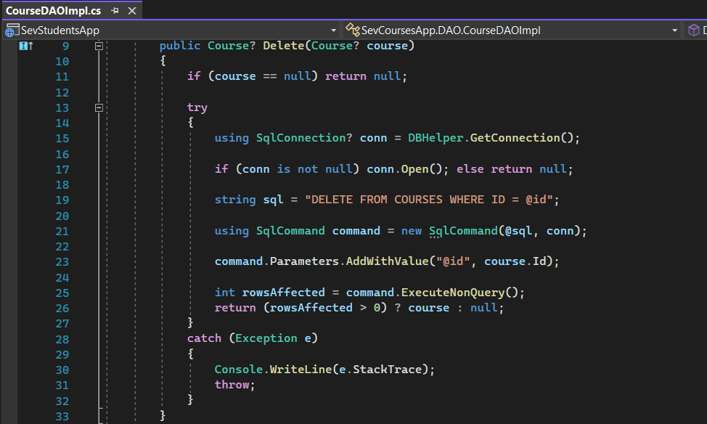
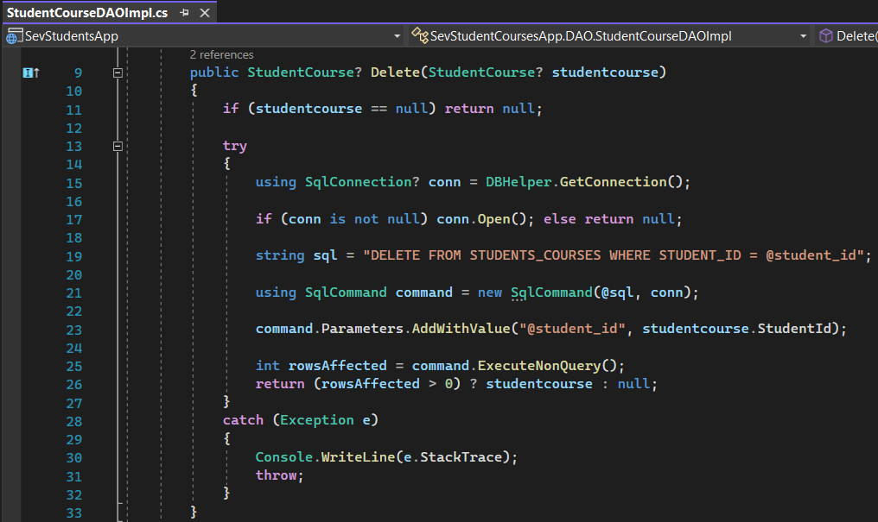
DELETE METHOD
H Delete Method διαγράφει μιά στήλη μέσα στον πίνακα
Αντιστοιχεί στο γράμμα D(Delete) από το CRUD

Slide 23
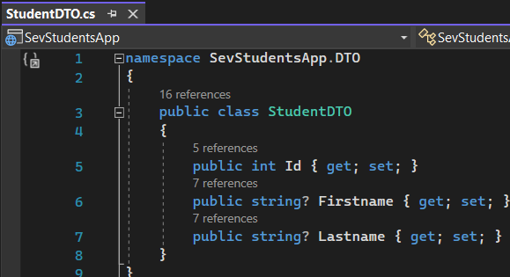
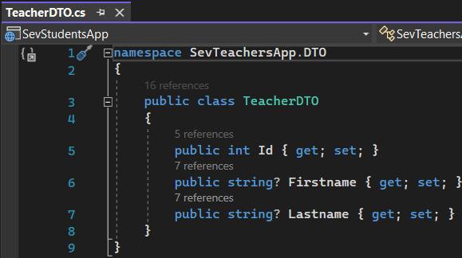
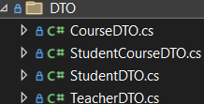
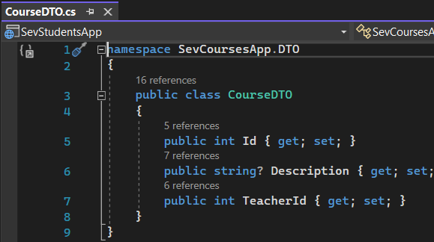
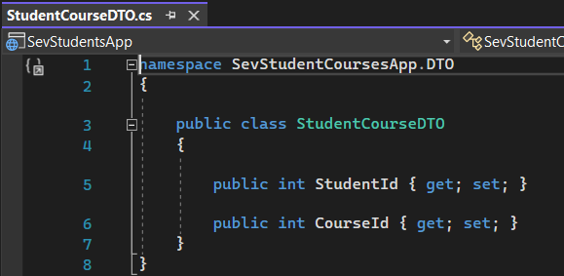
DTO

Slide 24





SERVICE LAYER
Το Service Layer είναι το Public API μας. Περιέχεις τα interfaces και τα implementations για κάθε μας πίνακα κάνωντας dependecy injection τις methods του καλώντας το DAO

Slide 25




DEPENDECY INJECTIONS
Το Dependency Injection κάθε πίνακα

Slide 26




SERVICE LAYER INSERT METHOD

Slide 27




SERVICE LAYER GET METHOD

Slide 28




SERVICE LAYER GET ALL METHOD

Slide 29



SERVICE LAYER UPDATE METHOD

Slide 30




SERVICE LAYER DELETE METHOD

Slide 31




SERVICE LAYER CONVERT METHOD

Slide 32




VALIDATOR

Slide 33






RAZOR PAGES (CONTROLLER AND VIEW LAYERS)
Φτιάχνουμε 4 φακέλους 1 για κάθε πίνακα και για τον κάθε φάκελο πατάμε δεξί κλικ στον φάκελο και new Razor Page. Razor Page – Empty και ξανά Razor Page empty και το κάνουμε αυτό 4 φορές για το index.cshtml, create.cshtml, update.cshtml, delete.cshtml

Slide 34





STUDENT RAZOR PAGES(INDEX, CREATE) (CONTROLLER AND VIEW LAYERS)

Slide 35







STUDENT RAZOR PAGES(UPDATE, DELETE) (CONTROLLER AND VIEW LAYERS)

Slide 36





TEACHER RAZOR PAGES(INDEX, CREATE) (CONTROLLER AND VIEW LAYERS)

Slide 37





TEACHER RAZOR PAGES(UPDATE, DELETE) (CONTROLLER AND VIEW LAYERS)

Slide 38







COURSE RAZOR PAGES(INDEX, CREATE) (CONTROLLER AND VIEW LAYERS)

Slide 39








COURSE RAZOR PAGES(UPDATE, DELETE) (CONTROLLER AND VIEW LAYERS)

Slide 40







STUDENTCOURSE RAZOR PAGES(INDEX, CREATE) (CONTROLLER AND VIEW LAYERS)

Slide 41








STUDENTCOURSE RAZOR PAGES(UPDATE, DELETE) (CONTROLLER AND VIEW LAYERS)

Slide 42



SHARED/LAYOUT
Το κοινό layout όλων των σελίδων το οποίο περιέχει το menu και τo footer

Slide 43


ΕΠΙΔΕΙΞΗ ΚΑΙ ΕΛΕΓΧΟΣ
Αρχική σελίδα εμφάνιση

Slide 44



ΕΠΙΔΕΙΞΗ ΚΑΙ ΕΛΕΓΧΟΣ
Αρχική σελίδα κώδικας

Slide 45



ΕΠΙΔΕΙΞΗ ΚΑΙ ΕΛΕΓΧΟΣ
Privacy Policy εμφάνιση

Slide 46




ΕΠΙΔΕΙΞΗ ΚΑΙ ΕΛΕΓΧΟΣ
INDEX STUDENTS, TEACHERS, COURSES, STUDENT COURSES

Slide 47




ΕΠΙΔΕΙΞΗ ΚΑΙ ΕΛΕΓΧΟΣ
CREATE STUDENTS, TEACHERS, COURSES, STUDENT COURSES(1) ΔΗΜΙΟΥΡΓΙΑ

Slide 48




ΕΠΙΔΕΙΞΗ ΚΑΙ ΕΛΕΓΧΟΣ
CREATE STUDENTS, TEACHERS, COURSES, STUDENT COURSES(2) ΔΗΜΙΟΥΡΓΗΘΗΚΕ

Slide 49



ΕΠΙΔΕΙΞΗ ΚΑΙ ΕΛΕΓΧΟΣ
UPDATE STUDENTS, TEACHERS, COURSES (1) ΔΗΜΙΟΥΡΓΙΑ
Πατάμε το κουμπί update δίπλα από το row που θέλουμε για να γίνουν οι αλλαγές που θέλουμε

Slide 50



ΕΠΙΔΕΙΞΗ ΚΑΙ ΕΛΕΓΧΟΣ
UPDATE STUDENTS, TEACHERS, COURSES (2) ΔΗΜΙΟΥΡΓΗΘΗΚΕ

Slide 51
ΕΠΙΔΕΙΞΗ ΚΑΙ ΕΛΕΓΧΟΣ
DELETE STUDENTS, TEACHERS, COURSES, STUDENT COURSES
Πατάμε το κουμπί delete για να διαγράψουμε το row που θέλουμε
Για την επίδειξη διαγράφουμε τα τελευταία rows

Slide 52




ΕΠΙΔΕΙΞΗ ΚΑΙ ΕΛΕΓΧΟΣ
VALIDATOR STUDENTS, TEACHERS, COURSES, STUDENT COURSES
'Ελεγχος συνθηκών(να μην περνούν κενές εγγραφές καθώς και μαθητές, καθηγητές κάτω των 3 ψηφίων και μαθήματα κάτω του ενός ψηφίου

Slide 53
GITHUB PROFILE
GITHUB PROJECT LINK
https://github.com/AnastasisPan/SevManagementApp
https://github.com/AnastasisPan

Slide 54
ΒΙΒΛΙΟΓΡΑΦΙΑ
Προγραμματισμός με C# .NET Core - Αθανάσιος Ανδρούτσος
Προγραμματισμός με Java/JavaEE - Αθανάσιος Ανδρούτσος
Προγραμματισμός στο Web - Μάρκος Καραμπάτσης
Προγραμματισμός Βάσεων Δεδομένων - Χρυσόστομος Καπέτης
https://getbootstrap.com
https://www.privacypolicytemplate.net

